Slide 1
FIC Java
Roc Alexandre, Jegou Pierre-Yves et Rojat Jérémy
Juin 2025

Slide 2
Lambdas and Functional Interfaces
Introduction
Syntaxe
Les interfaces fonctionnelles JDK
Les références de méthodes
Les méthodes par default
Portée des variables

Slide 3
Liens
https://www.jmdoudoux.fr/java/dej/chap-lambdas.htm#lambdas-2
https://www.baeldung.com/java-8-functional-interfaces

Slide 4
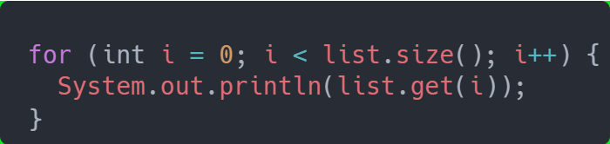

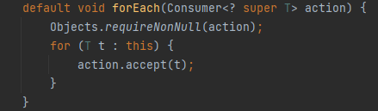

Introduction
Objectif des lambdas : amener la programmation fonctionnelle en Java
Programmation fonctionnelle : pouvoir passer en argument ou retourner une fonction (élimine beaucoup de code « boilerplate » / très expressif)
La lambda est un raccourci syntaxique pour l’écriture d’une classe anonyme
Le compilateur utilise à la fois la lambda ainsi que l’interface fonctionnelle pour pouvoir créer la classe anonyme
Cas d’utilisation
En tant que développeur « de code générique », je définie mon enchainement de traitements où les parties « variables » sont représentées sous forme de « @FonctionalInterface »
En tant que développeur « utilisateur », j’utilise les fonctions proposées en fournissant des lambdas correspondant aux « @FonctionalInterface »
Un exemple « classique » : L’interface «Iterable » fourni la méthode « default » « forEach » et je souhaite effectuer un traitement sur les éléments de la liste :

Slide 5
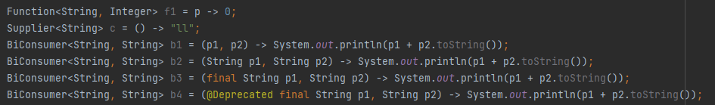
Syntaxe (part 1/4)
La syntaxe d'une expression lambda est composée de trois parties :
un ensemble de paramètres, d'aucun à plusieurs
l'opérateur ->
le corps de la fonction
Elle peut prendre deux formes principales :
(paramètres) -> expression;
(paramètres) -> { traitements; }
zéro, un ou plusieurs paramètres dont le type peut être déclaré explicitement ou inféré par le compilateur selon le contexte
les paramètres sont entourés par des parenthèses et séparés par des virgules. Des parenthèses vides indiquent qu'il n'y a pas de paramètre

Slide 6
Syntaxe (part 2/4)
lorsqu'il n'y a qu'un seul paramètre et que son type est inféré alors les parenthèses ne sont pas obligatoires
le corps de l'expression peut contenir zéro, une ou plusieurs instructions. Si le corps ne contient d'une seule instruction, les accolades ne sont pas obligatoires et le type de retour correspond à celui de l'instruction. Lorsqu'il y a plusieurs instructions alors elles doivent être entourées avec des accolades
Si l'expression lambda possède plusieurs paramètres alors ils doivent être entourés obligatoirement par des parenthèses et séparés les uns des autres par une virgule.
Il est possible de déclarer explicitement le type du ou des paramètres de l'expression lambda.
Il n'est cependant pas possible de mixer dans la même expression des paramètres déclarés explicitement et inférés.
Il est aussi possible d'annoter les paramètres d'une expression lambda uniquement si leur type est déclaré explicitement.

Slide 7
Syntaxe (part 3/4)
Une interface fonctionnelle doit contenir :
exactement 1 méthode abstraite (les méthodes parentes de la classe Objet ne compte pas)
Une interface fonctionnelle peut contenir :
Des méthodes par default
Des méthodes privées
Des méthodes statiques
Des méthodes statiques privées
l

Slide 8
Syntaxe (part 4/4)
https://oracle-certification.herokuapp.com/resources/index.html#/questions/1488
l

Slide 9

Interfaces fonctionnelles : les classiques (part 1/6)
Interface​ | Description​ | Methode
Function<T,R> | Représente une fonction qui attend un paramètre de type T et renvoie un résultat de type R | apply(T)
Supplier<T> | Représente un fournisseur de valeur qui n'attend aucun paramètre et renvoie une instance de type T | get()
Consumer<T> | Représente un consommateur d'un unique paramètre qui ne renvoie aucune valeur | accept(T)
Predicate<T> | Représente un prédicat qui attend en paramètre un argument de type T et renvoie un booléen | test(T)

Slide 10
Interfaces fonctionnelles : les classiques (part 2/6)
Les « BiXXX » : prennent 2 types en entrée
Les « Operators » : prend le même type en entrée que le type en sortie
Les « BinaryOperator » : prend 2 objets de même type en entrée et renvoie le même type en sortie
Les types primitifs ne peuvent être utilisés dans les générics mais Java fourni par default des functionnals interfaces pour « int / long / double »
IntFunction / ToIntFunction / IntToLongFunction ….
Le nom des interfaces fonctionnelles qui attendent en paramètre une ou plusieurs valeurs primitives sont préfixées par le type primitif.
Le nom des interfaces fonctionnelles qui renvoient une valeur primitive sont suffixées par toXXX.

Slide 11
Interfaces fonctionnelles : les classiques (part 3/6)
Interface​ | Description​ | Methode
BiConsumer<T, U> | Représente une opération qui requiert deux objets et ne renvoie aucun résultat | test(T,U)
BiFunction<T, U, R> | Représente une opération qui requiert deux objets de type T et U et renvoie un résultat de type R | apply(T,U)
UnaryOperator<T> | Représente une opération qui attend en paramètre un objet de type T et renvoie une instance de type T. Elle hérite de Function<T, T> | apply(T)
BinaryOperator<T> | Représente une opération qui attend deux paramètres de type T et renvoie une instance de type T | apply(T,T)

Slide 12
Interfaces fonctionnelles : les classiques (part 4/6)
Interface​ | Description​ | Methode
BiPredicate<T,U> | Représente un prédicat qui attend deux paramètres et renvoie un booléen | test(T, U)
BooleanSupplier | Représente un fournisseur d'une valeur booléenne qui n'attend aucun paramètre | getAsBoolean()
DoubleBinaryOperator | Représente une opération qui attend en paramètre deux valeurs de type double et renvoie une valeur de type double | applyAsDouble(p1,p2)
DoubleConsumer | Représente un consommateur d'une valeur de type double | accept(double value)
DoubleFunction<R> | Représente une fonction qui attend en paramètre une valeur de type double et renvoie un résultat de type R | apply(double value)
DoublePredicate | Représente un prédicat qui attend en paramètre un argument de type double et renvoie un booléen | test(double value)
DoubleSupplier | Représente un fournisseur d'une valeur de type double | getAsDouble()
DoubleToIntFunction | Représente une opération qui attend en paramètre un double et renvoie un int comme résultat | applyAsInt(double value)
DoubleToLongFunction | Représente une opération qui attend en paramètre un double et renvoie un long comme résultat | applyAsLong(double value)
DoubleUnaryOperator | Représente une opération qui attend en paramètre un double et renvoie un double comme résultat | applyAsDouble(double operand)
IntBinaryOperator | Représente une opération qui attend en paramètres deux valeurs de type int et renvoie une valeur de type int | applyAsInt(int left, int right)
IntConsumer | Représente un consommateur d'une valeur de type int | accept(int value)
IntFunction<R> | Représente une fonction qui attend en paramètre une valeur de type int et renvoie un résultat de type R | apply(int value)
IntPredicate | Représente un prédicat qui attend en paramètre un argument de type int et renvoie un booléen | test(int value)
IntSupplier | Représente un fournisseur de valeur qui n'attend aucun paramètre et renvoie un entier de type int | getAsInt()
IntToDoubleFunction | Représente une fonction qui attend en paramètre une valeur de type int et renvoie un double | applyAsDouble(int value)
IntToLongFunction | Représente une fonction qui attend en paramètre une valeur de type int et renvoie un long | applyAsLong(int value)
IntUnaryOperator | Représente une opération qui attend en paramètre un int et renvoie un int comme résultat | applyAsInt(int operand)

Slide 13
Interfaces fonctionnelles : les classiques (part 5/6)
Interface​ | Description​ | Methode
LongBinaryOperator | Représente une opération qui attend en paramètres deux valeurs de type long et renvoie une valeur de type long | applyAsLong(long left, long right)
LongConsumer | Représente un consommateur d'une valeur de type long | accept(long value)
LongFunction<R> | Représente une fonction qui attend en paramètre une valeur de type long et renvoie un résultat de type R | apply(long value)
LongPredicate | Représente un prédicat qui attend en paramètre un argument de type long et renvoie un booléen | test(long value)
LongSupplier | Représente un fournisseur de valeur qui n'attend aucun paramètre et renvoie un entier de type long | getAsLong()
LongToDoubleFunction | Représente une fonction qui attend en paramètre une valeur de type long et renvoie un double | applyAsDouble(long value)
LongToIntFunction | Représente une fonction qui attend en paramètre une valeur de type long et renvoie un int | applyAsInt(long value)
LongUnaryOperator | Représente une opération qui attend en paramètre un objet de type long et renvoie une valeur de type long | applyAsLong(long operand)
ObjDoubleConsumer<T> | Représente un consommateur qui attend en paramètres un objet de type T et un double | accept(T t, double value)
ObjIntConsumer<T> | Représente un consommateur qui attend en paramètres un objet de type T et un int | accept(T t, int value)
ObjLongConsumer<T> | Représente un consommateur qui attend en paramètres un objet de type T et un long | accept(T t, long value)
ToDoubleBiFunction<T,U> | Représente une fonction qui attend deux paramètres de type T et U et renvoie un double | applyAsDouble(T t, U u)
ToDoubleFunction<T> | Représente une fonction qui attend un paramètre de type T et renvoie un double | applyAsDouble(T value)
ToIntBiFunction<T,U> | Représente une fonction qui attend deux paramètres de type T et U et renvoie un int | applyAsInt(T t, U u)
ToIntFunction<T> | Représente une fonction qui attend un paramètre de type T et renvoie un int | applyAsInt(T value)
ToLongBiFunction<T,U> | Représente une fonction qui attend un paramètre de type T et renvoie un long | applyAsLong(T t, U u)
ToLongFunction<T> | Représente une fonction qui attend un paramètre de type T et renvoie un long | applyAsLong(T value)

Slide 14
Interfaces fonctionnelles : les classiques (part 6/6)
https://oracle-certification.herokuapp.com/resources/index.html#/questions/1493 X
https://oracle-certification.herokuapp.com/resources/index.html#/questions/435 X
https://oracle-certification.herokuapp.com/resources/index.html#/questions/1490
https://oracle-certification.herokuapp.com/resources/index.html#/questions/1494 X
https://oracle-certification.herokuapp.com/resources/index.html#/questions/485 X
https://oracle-certification.herokuapp.com/resources/index.html#/questions/516
https://oracle-certification.herokuapp.com/resources/index.html#/questions/556 X
https://oracle-certification.herokuapp.com/resources/index.html#/questions/1497
https://oracle-certification.herokuapp.com/resources/index.html#/questions/545
https://oracle-certification.herokuapp.com/resources/index.html#/questions/496

Slide 15
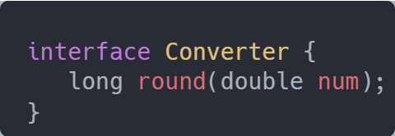
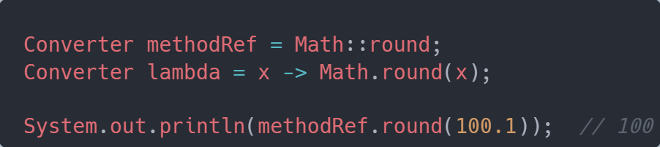
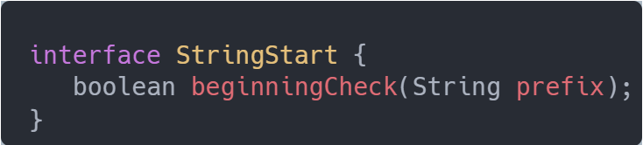
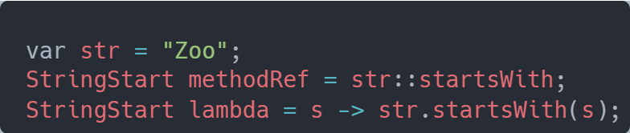
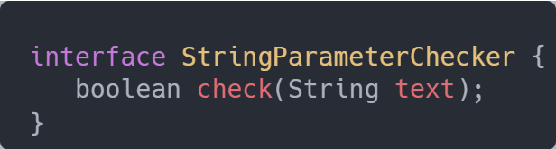
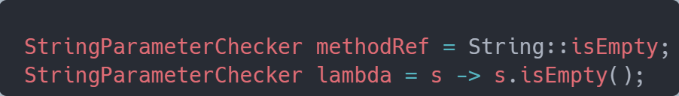
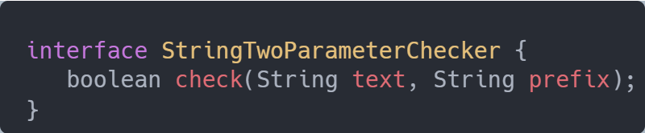
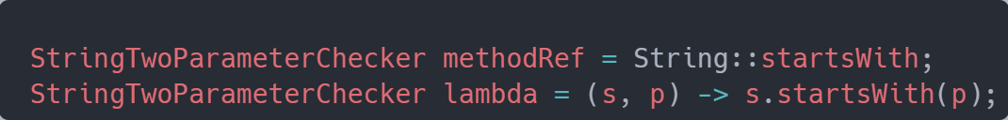
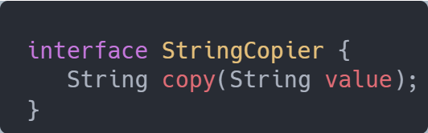
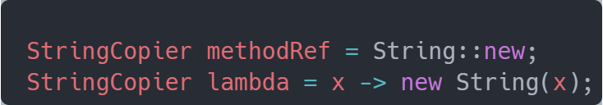
Method reference (part 1/2)
Afin d’être encore + expressif, on peut utiliser les références de méthodes dans l’écriture : elles offrent un raccourci syntaxique pour créer une expression lambda dont le but est d'invoquer une méthode statique ou non ou un constructeur.
Method statique :
Methode d’une instance
Méthode d’une instance sur
un paramètre
Méthode d’une instance sur
plusieurs paramètres
Constructeur

Slide 16
Method reference (part 2/2)
https://oracle-certification.herokuapp.com/resources/index.html#/questions/494
https://oracle-certification.herokuapp.com/resources/index.html#/questions/488

Slide 17
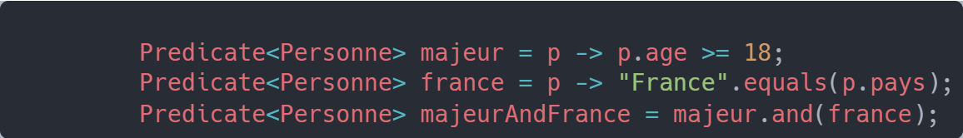
Default method
Les interfaces depuis Java8 permettent de définir des méthodes par default. On retrouve souvent des méthodes de composition sur les interfaces fonctionnelles
Une interface fonctionnelle peut avoir des méthodes par default ainsi que des méthodes statiques
Interface​ | Methode
Consumer | andThen()
Function | andThen() / compose()
Predicate | and() / negate() / or()
En composant les lambdas on créer du code à responsabilité plus limité que l’on peut composer à facilement

Slide 18
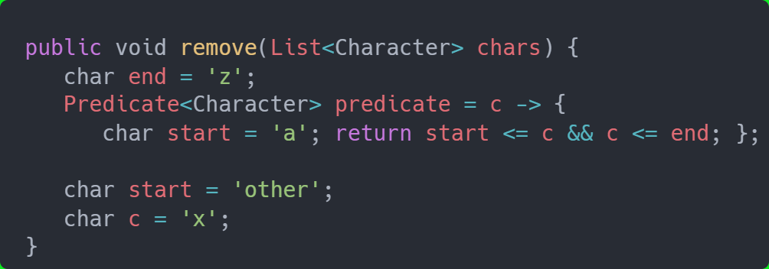
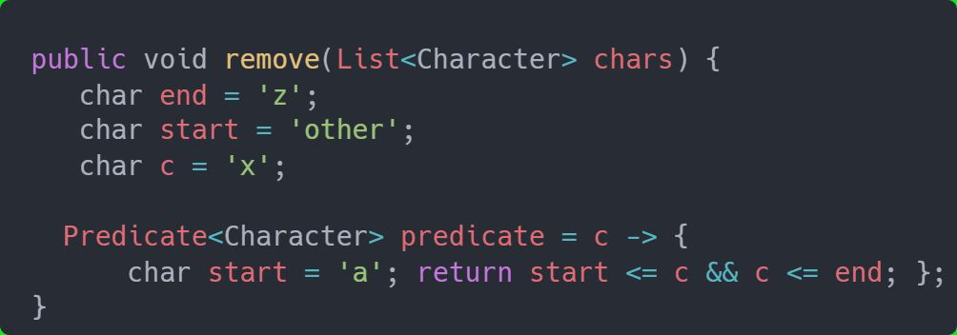
Portée des variables (part 1/2)
Une variable définit dans un scope englobant peut être utilisée dans une lambda si
Elle est finale
Elle est effectivement finale
Une variable déclarée dans une lambda ne peut avoir le même nom qu’une variable du scope englobant « au dessus » mais peut avoir le même nom qu’une variable du scope englobant « en dessous »
OK KO

Slide 19
Portée des variables (part 2/2)
https://oracle-certification.herokuapp.com/resources/index.html#/questions/1501
https://oracle-certification.herokuapp.com/resources/index.html#/questions/1504
https://oracle-certification.herokuapp.com/resources/index.html#/questions/1495

